Slide 1
Hoe gaan we op zoek naar een digitaal alternatief?

Slide 2
Van Oh neen naar Ah ja!
Tijdens de Corona periode heb je als vereniging twee opties:
Alles annuleren/uitstellen tot latere datum: OH NEEN
Voor elke activiteit een passend alternatief zoeken: AH JA
→ op stap doorheen het lopende jaarprogramma van een doorsnee Davidsfondsafdeling in Vlaanderen
→ alternatief =/= digitaal

Slide 3
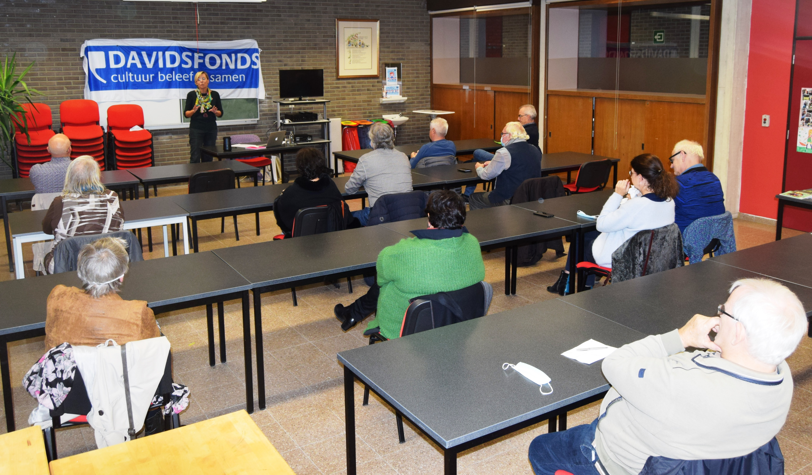
September/oktober 2020
Rekening houdend met de toen geldende coronamaatregelen konden volgende activiteiten wel doorgaan:
Vers geperst / OMD
Muzikale lezing rond 250 jaar Beethoven

Slide 4
Pecha Kucha avond – november 2020
Eerste kopzorgen voor onze vereniging … en voor alle andere verenigingen.
Vlaanderen zat in een “lockdowm”
Alternatief: digitale versie
Elke deelnemer deelde zijn/haar presentatie
Mogelijkeheid tot vragen stellen nadien aan de deelnemers
LET OP: soms lukte het delen niet. DUS: vraag vooraf een kopie van elke voorstelling.

Slide 5
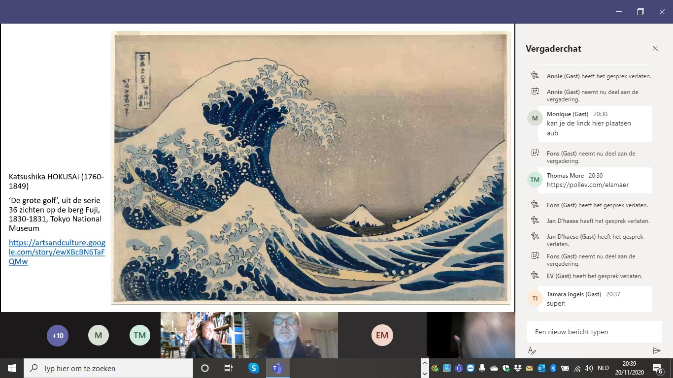

Slide 6
Kerstvertelling met muzikale omlijsting – december 2020
Van gezellige avond met woord, muziek en gebak
Naar een wandeling gedurende de kerstperiode
HOE: wandeling op basis van plan met tussenstops + QR-codes (dia via YouTube werden bekeken).
LET OP: niet iedereen heeft een geschikte GSM
DUS: ook wandelroute in papieren versie

Slide 7
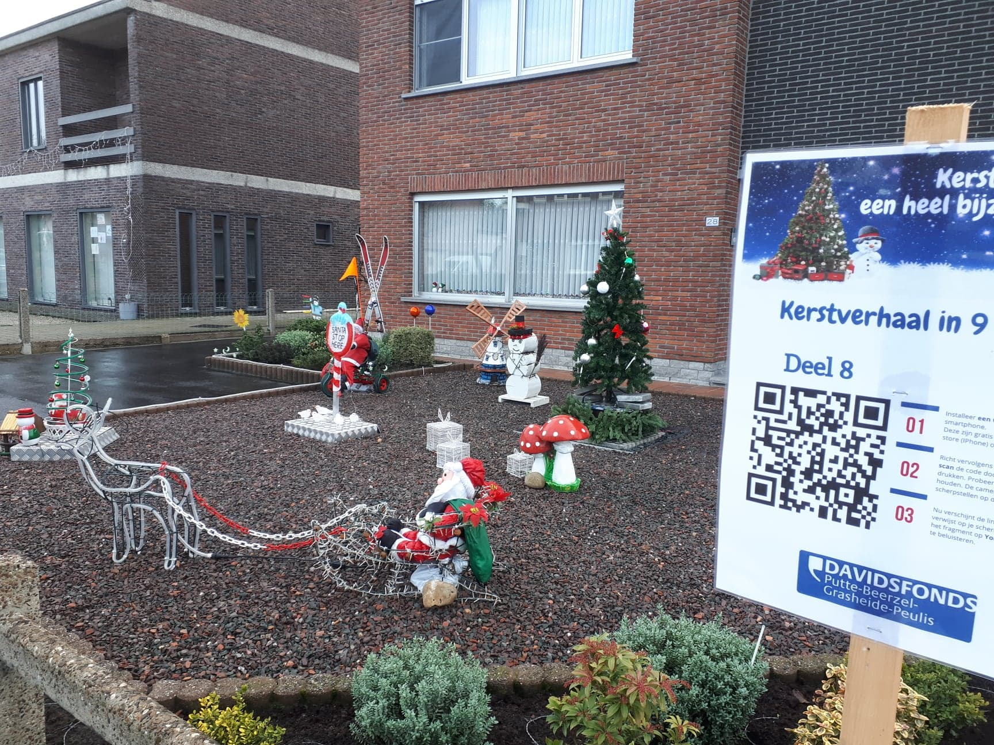

Slide 8
Toast Literair – januari 2021
LITERAIR - alternatief: digitale versie van de voorziene lezing.
TOAST – alternatief: aan de deelnemers een pakket bezorgen met drank en hapjes
LET OP: test en realiteit zijn anders DUS: testomgeving = reële omgeving!

Slide 9
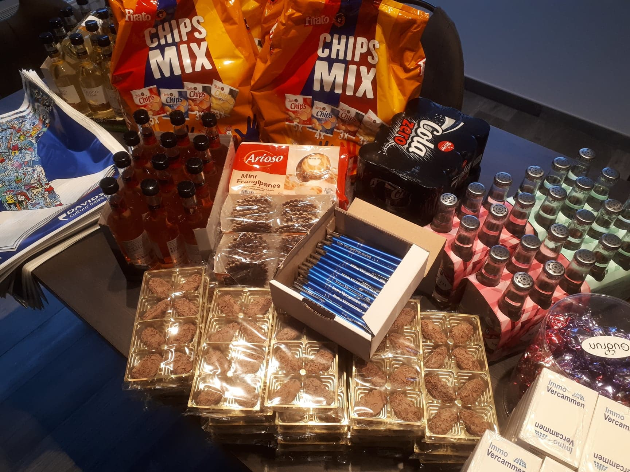

Slide 10
Junior Journalist – februari 2021
LET OP: Proclamatie werd niet toegestaan
DUS: alternatief!
Schattenzoektocht voor de genomineerden (43 leerlingen)
In papieren versie via de scholen verdeeld
Oplossing bevat plaats en tijdstip voor het afhalen van hun prijs
Verschillende versies voorzien van de schattenzoektocht.

Slide 11
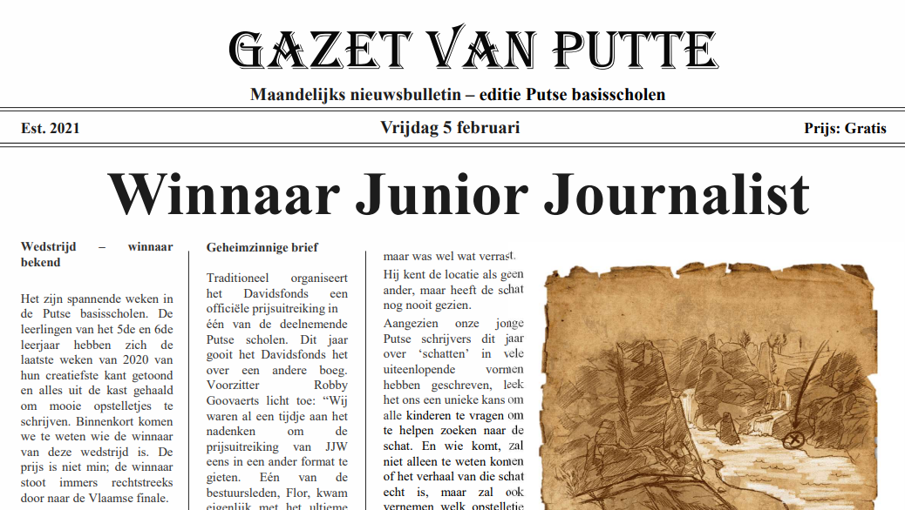

Slide 12
Nacht van de geschiedenis – maart 2021
Voorziene lezing omtoveren tot digitale lezing
Spreker = docente, is het ‘gewoon’ om te spreken voor een digitaal publiek.
LET OP: ook het digitale verhaal kost geld
DUS: voor het eerst dit werkjaar vragen we een minimale bijdrage van 3 euro per gezin.

Slide 13
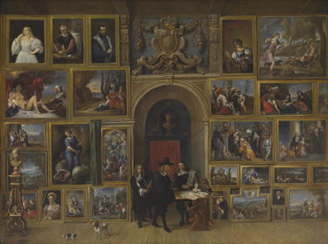
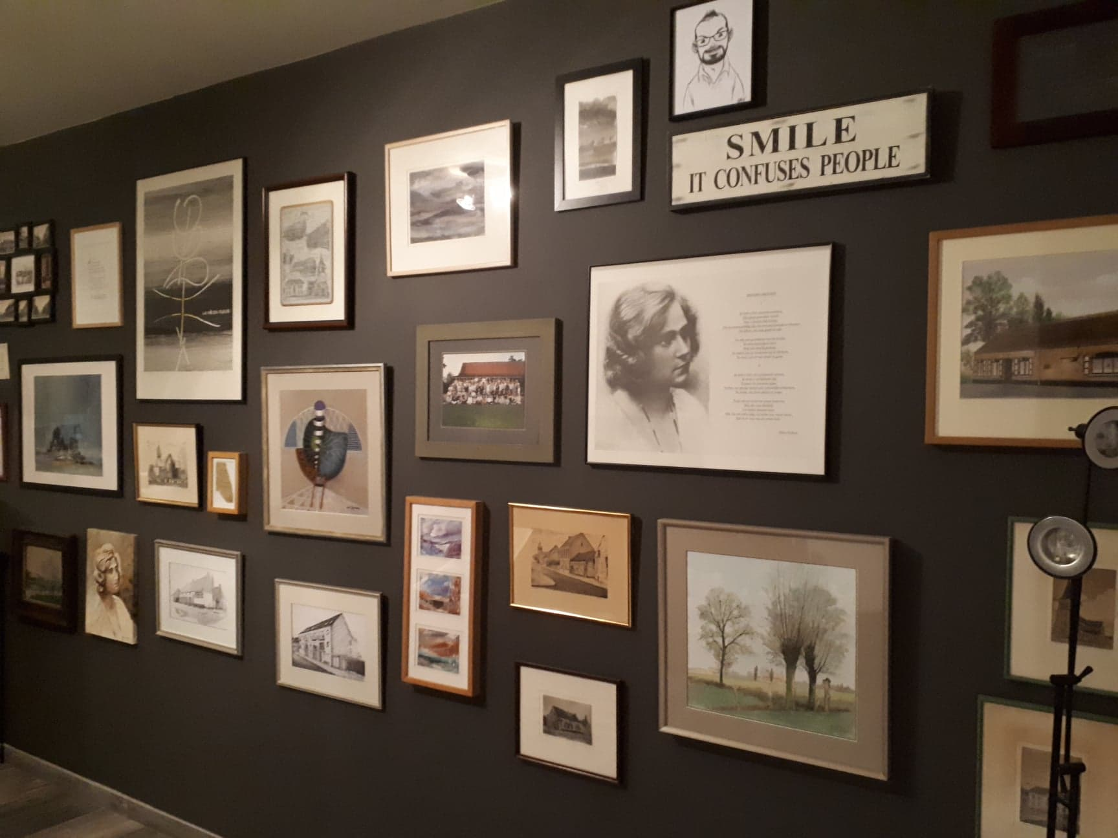

Slide 14
(Ge)zin voor (digi)taal – maart 2021
Gezinsquiz wordt omgevormd tot een digitale gezinsquiz
Promotie via papieren flyer in de scholen
LET OP: andere soort vragen, andere manier van werken
DUS:
één van de bestuursleden is ICT-docente en is op de hoogte van de mogelijkheden om een quiz digitaal te laten doorgaan
Internet is vrij beschikbaar

Slide 16
Plantenbeurs – april 2021
Evenement met enkele duizenden aanwezigen kan momenteel absoluut niet doorgaan ☹
LET OP: echt alternatief was er niet
DUS: plantenquiz op facebook, website tijdens de duur van de beurs. Prijs: plantenpakket.
Noot:
LET OP: beurs zorgt voor de financiën voor een werkjaar!
DUS: gelukkige is er het coronafonds (1.700 euro in 2020)

Slide 17
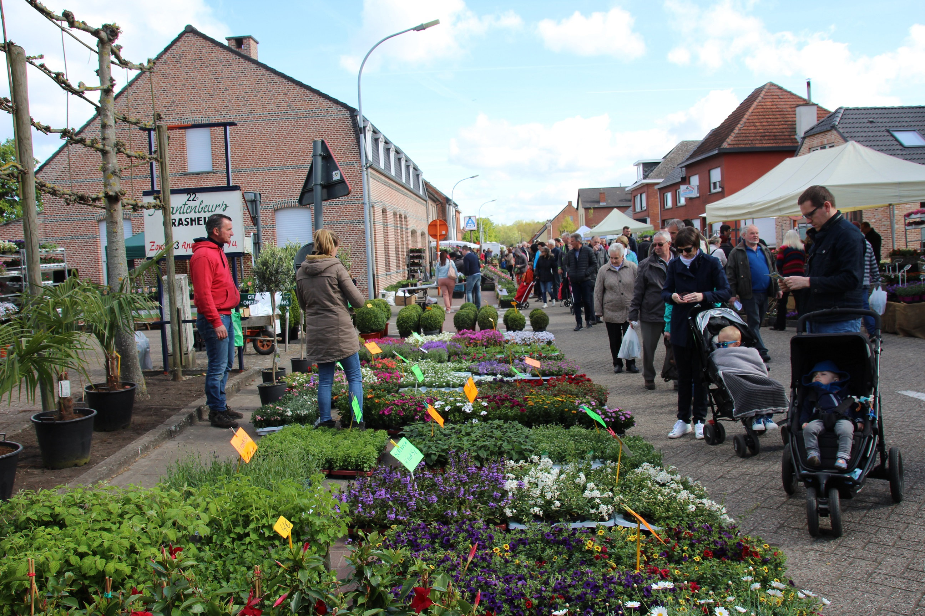

Slide 18
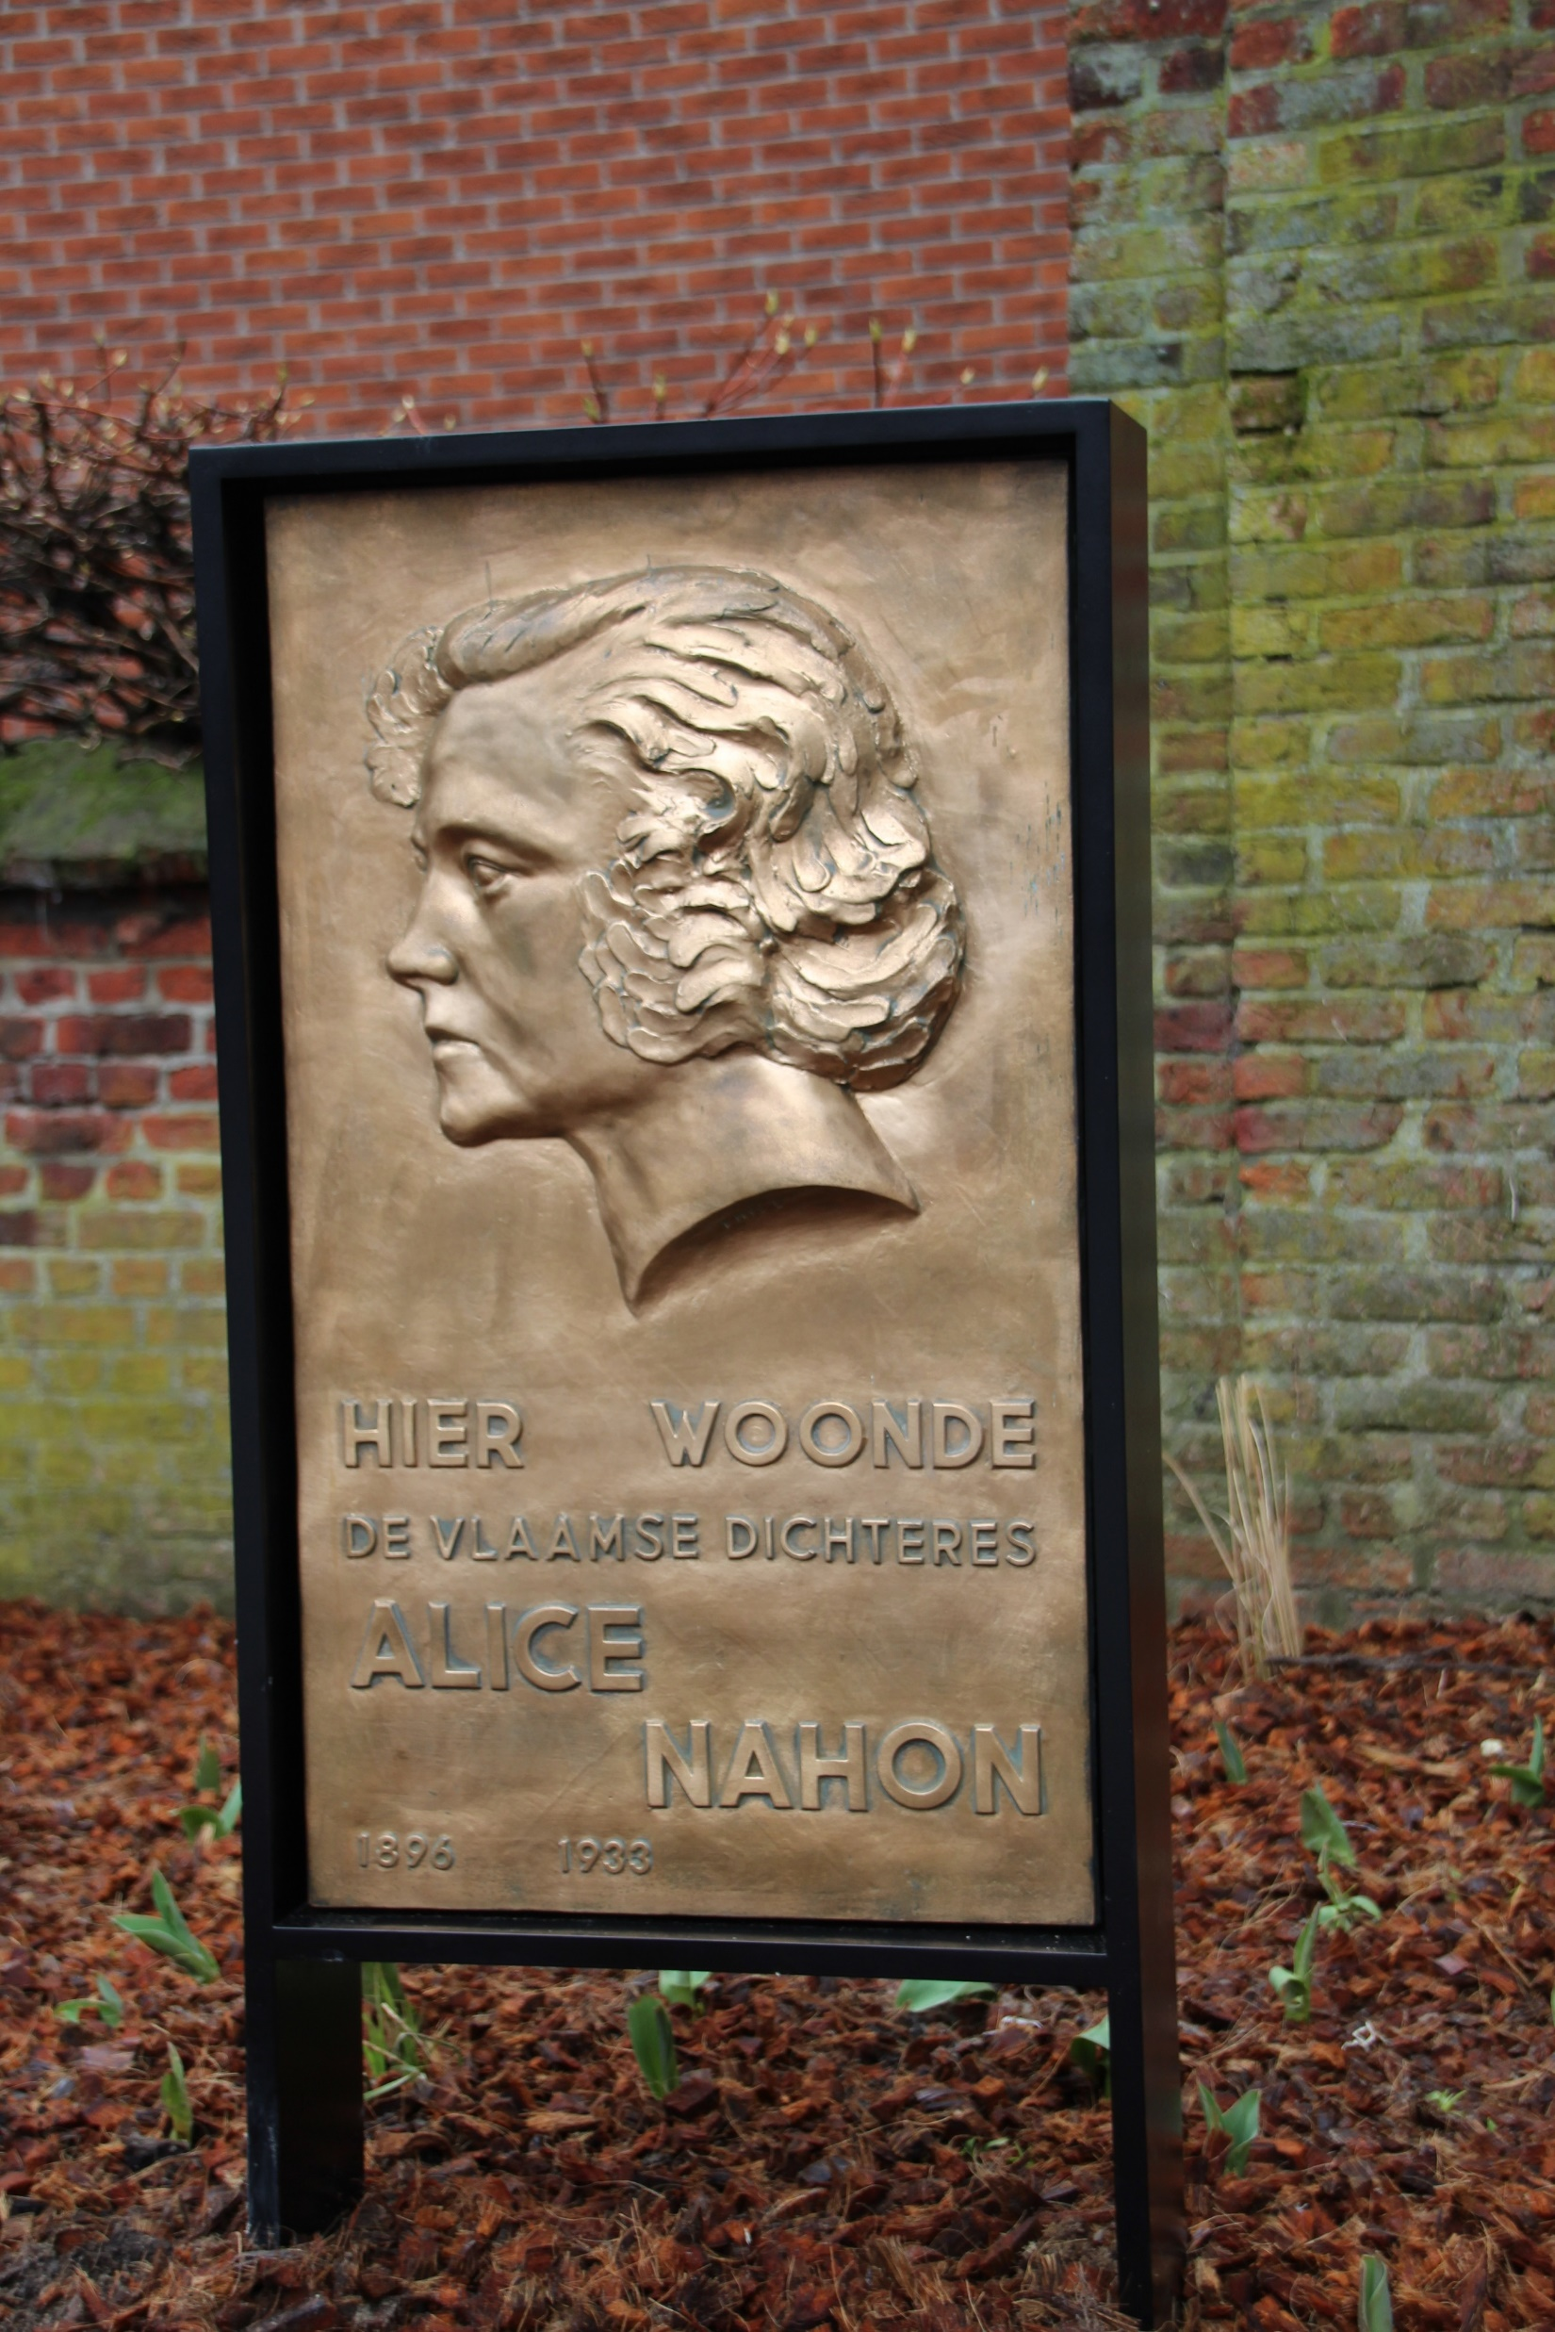
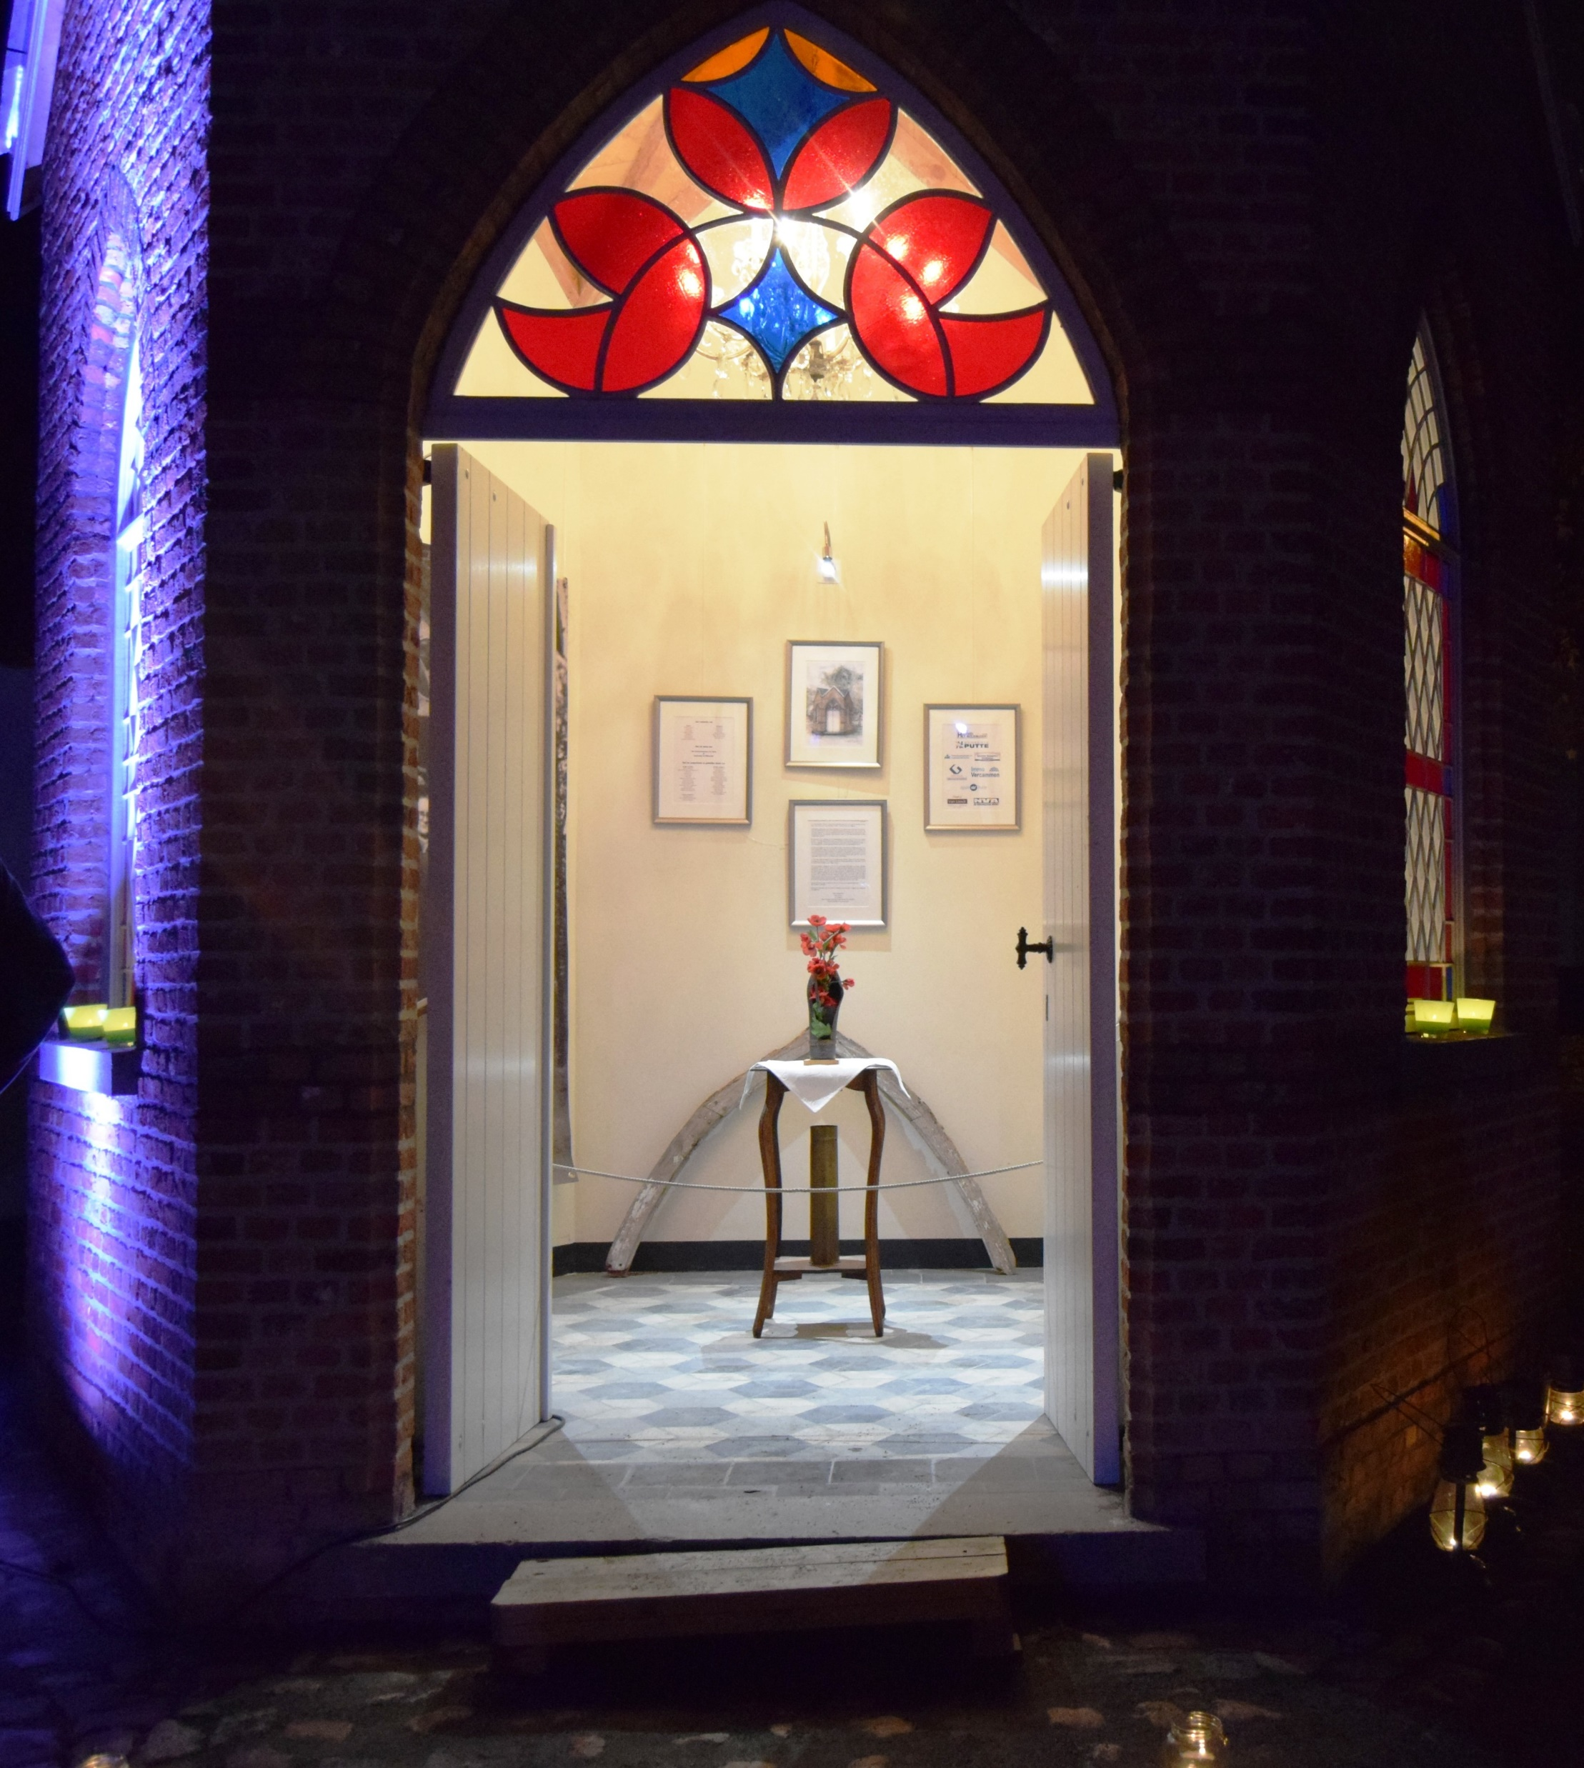
Erfgoeddag – 24-25 april 2021 En liefde ligt er in den avond…
BASIS: prieeltje + Alice Nahon
100 jaar geleden: ‘t Is goed in ‘t eigen hert te kijken…
Heropgebouwd ‘tuinpaviljoentje’ door Davidsfonds

Slide 19
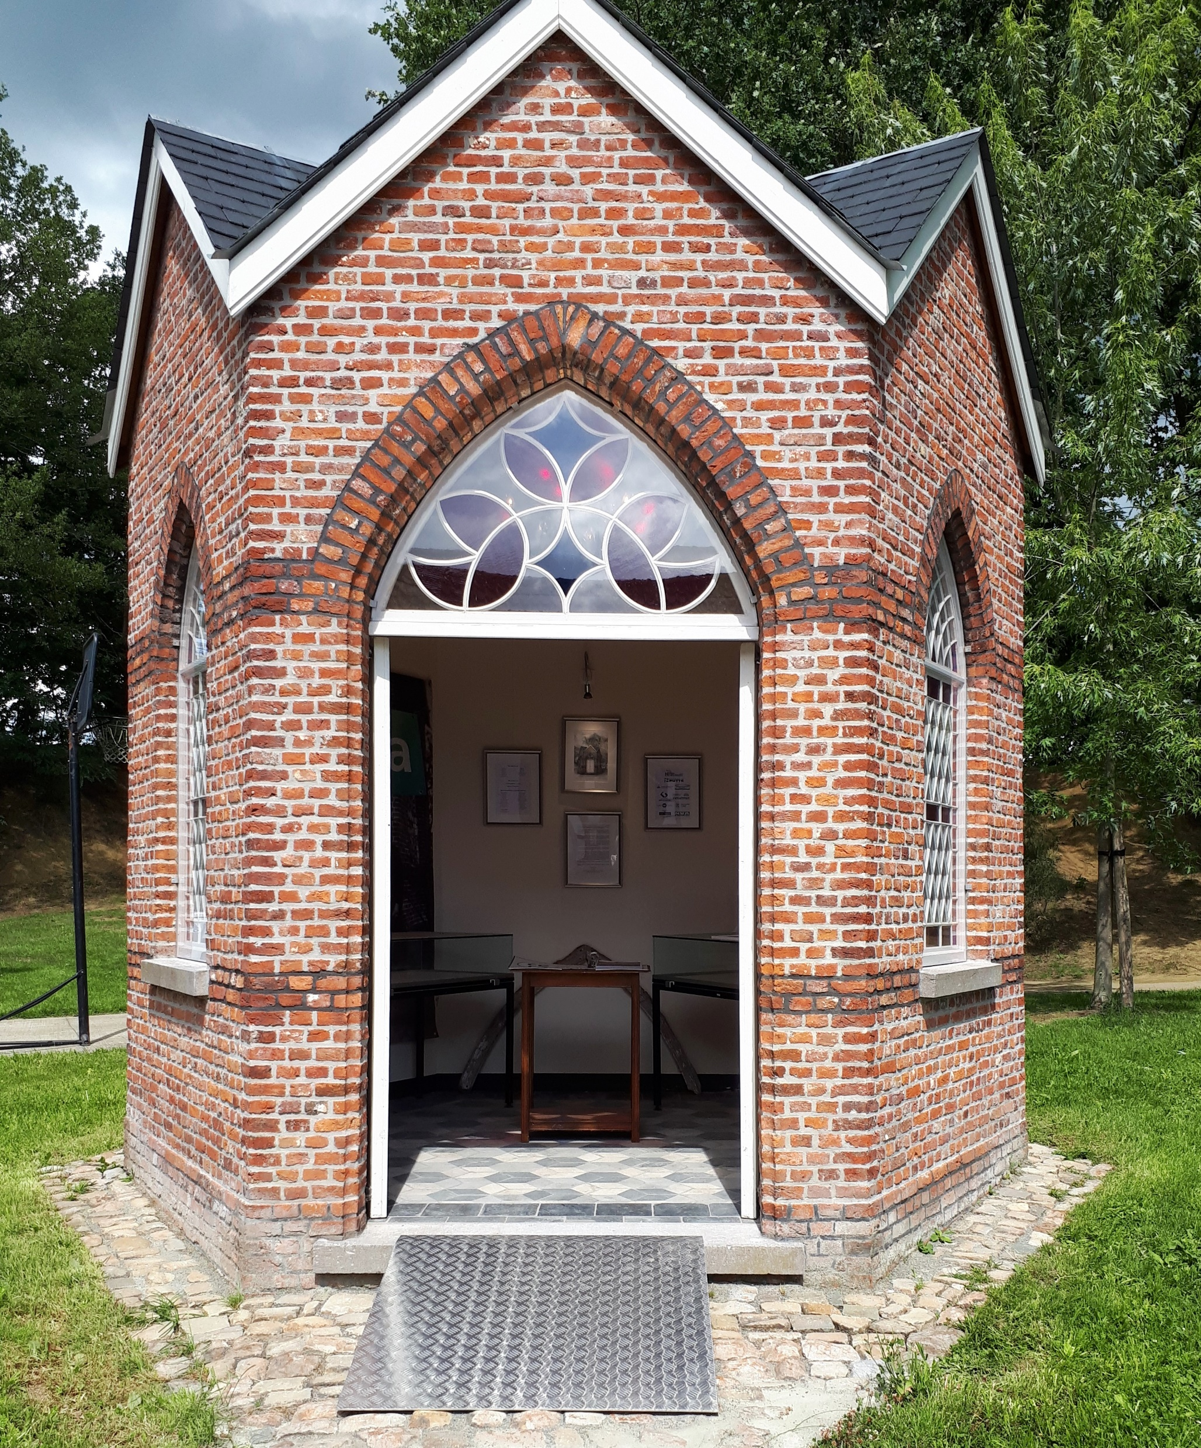
Mini-expo in het prieeltje
Klein heropgebouwd gebouw
één per één te bezoeken
Tekst en foto’s worden ook gedeeld via onze website

Slide 20
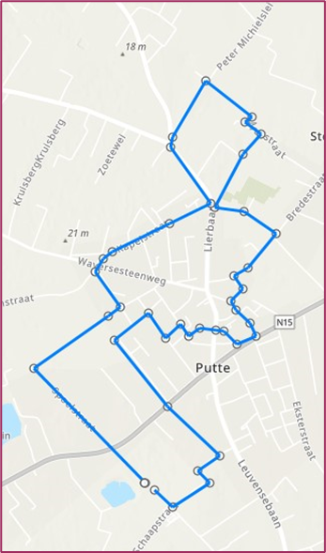
Wandeling rond de ‘nachtelijke’ gedichten van Alice Nahon
Uitbreiden naar twee weken
I.s.m. dienst toerisme (bewegwijzering, plan)
Onderweg panelen met ‘nachtelijke gedichten’

Slide 21
Brochure En liefde ligt er in den avond…
In papieren versie
In digitale versie
Na erfgoeddag af te halen in de bib
= gratis, dankzij ondersteuning van gemeente en erfgoedcel.

Slide 22
Doorlopend
Facebook
+/- wekelijks op donderdag een wist-je-datje
Verslagen en foto’s van activiteiten
Aankondigingen
Delen!
Erfgoeddag-periode: dagelijks een gedicht van Alice Nahon
Band met de leden onderhouden!
Kaart
Nieuwsbrief
E-mail
…

Slide 23
Andere tijden vragen andere inspanningen!
Denk aan je medewerkers, bestuursleden. Ook al is er nu misschien minder publiek, de inspanningen voor de medewerkers zijn dubbel zo hoog. Dankjewel is dan meer dan welkom!
DUS: Week van de vrijwilliger
Thema Davidsfonds 2020-2021: schatten
Dialect voor schat = sjoeke
Sjoeke = ook het Putse dialect voor eclair

Slide 24
Denk aan de week van de vrijwilliger!

Slide 25
Bedankt!
Info:
www.facebook.com/Davidsfondsputtebeerzelgrasheidepeulis
www.putte.davidsfonds.be
www.davidsfonds.be
www.pixabay.com

